Slide 1


SI TU ME AMARAS
(SE VOCÊ ME AMASSE)
Se quer saber o quanto eu te amo não importa se está perto ou longe, o que eu sinto é que você existe, para que eu possa sentir sua falta.
Música de fundo
Som Nostálgico da Cantora ERA
Sequência Automática

Slide 2


O Autor da canção, Rudy Perez - SI TU ME AMARAS, que vem a seguir, demostrou com os seus belos versos, muito enriquecidos, na voz do famoso cantor, Crystian Castro, que não
importa quantas milhas separam alguém da pessoa amada.
Colocou um sentimento profundo do amor,
que o amante carrega dentro do peito aonde estiver.
Como se não bastasse, mostrou que pode ser transmitido pela voz e as palavras, além de ser alimentado com lembranças, sorrisos e esperanças.
Por isso não há estradas nem fronteiras que possam diminuir este sentimento tão importante.
A letra é muito extensa, razão pela qual,
compilei os versos mais significativos para
dar ênfase na apresentação.

Slide 3



CRIAÇÃO
E
ROTEIRO
Artes e Sons
meu
Acervo Pessoal
http://vendraminiletras.blogspot.com/
www.sergrasan.com/toninhovendraminislides/
Antonio Giuseppe Gasparotto Vendramini Secondo Di Treviso

Slide 4


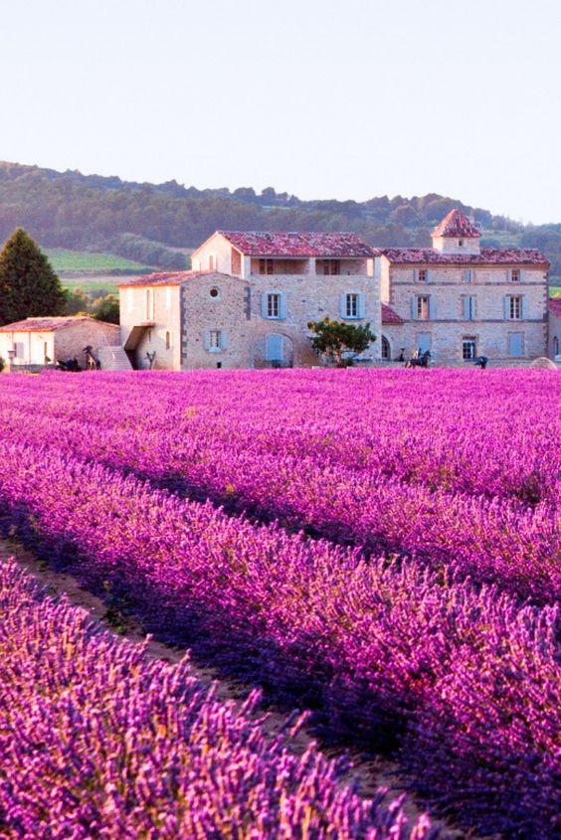
SI TU ME AMARAS
Voltaria a nascer de novo
Meu coração cansado por fim teria um lugar
Haveria mil motivos para despertar e continuar

Slide 5



SI TU ME AMARAS
Renunciaria a tudo sem culpa
Por ti eu morreria

Slide 6



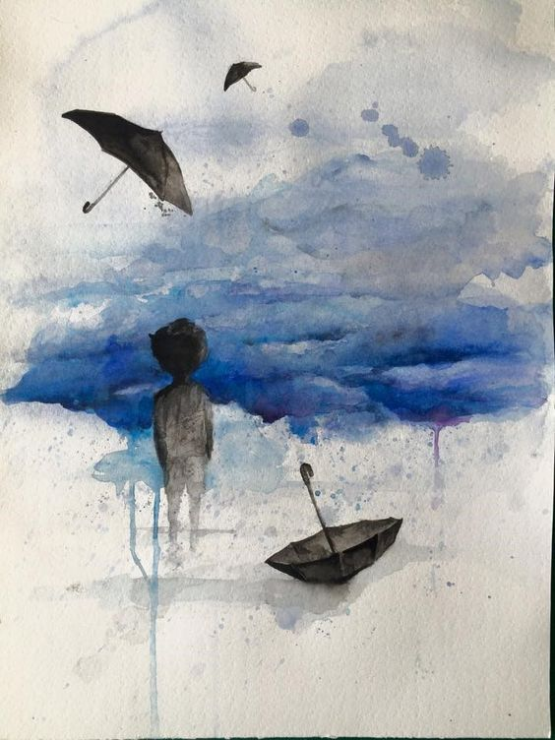
Far-te-ia sentir
Que sou digno de ti
Que importa para mim
SI TU ME AMARAS

Slide 7

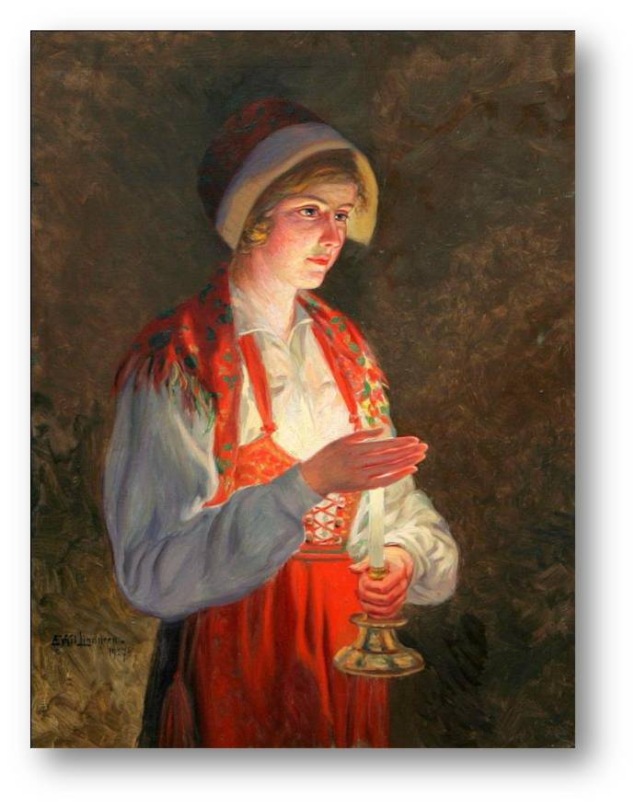

SI TU ME AMARAS
SI TU ME AMARAS
Deteria o tempo
Para te dar amor eterno
Contigo o impossível
se faria realidade

Slide 8

SI TU ME
AMARAS
Que eu sou digno de ti
Que é a única

Slide 9
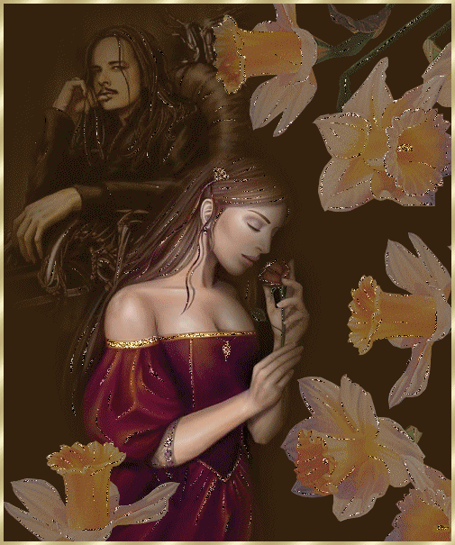
SI TU ME AMARAS
Que eu sou digno de ti
Que é a única

Slide 10
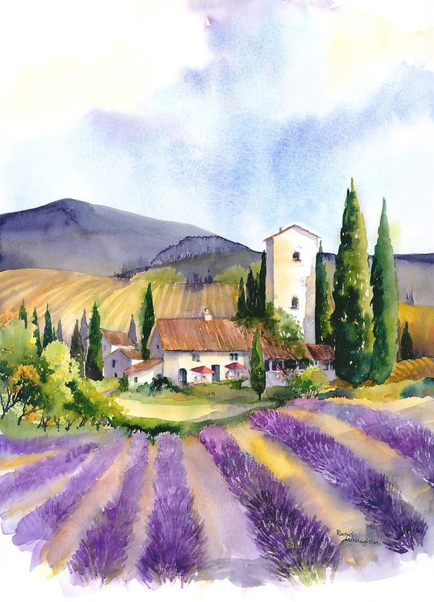
FINAL APRESENTAÇÃO.
“SÓ NOS PERTENCE AQUILO
QUE NÃO PODEMOS PERDER”
O Concerto de Aranjuez é uma composição musical para violão clássico do compositor espanhol Joaquin Rodrigo. Escrita em 1939, na pequena cidade espanhola cujo nome se deu ao concerto.
Seguramente o trabalho mais conhecido e o seu êxito deu o reconhecimento internacional ao compositor.

